Slide 1

C언어 (CSE2035) (Chap2. Pointers)
C 프로그래밍
Sungwon Jung, Ph.D.
Dept. of Computer Science and Engineering
Sogang University
Seoul, Korea
Tel: +82-2-705-8930
Email : jungsung@sogang.ac.kr

Slide 2
제출 형식
제출 메일 : 2015cprogramming02@gmail.com
메일 제목 : [실습2]학번_이름 : [실습2]20151234_홍길동
첨부 파일 : [실습2]학번_이름 .zip
( 각 소스 파일은 cp실습주_학번_p문제번호.c)
예를들어, 실습1의 문제 2번 소스 : cp1_20151234_p2.c
제출 기한 : 당일 수업 종료 시 까지
실습 시간 안에 제출 못할 시, 다음날 24:00까지 제출
담당 멘토들에게 , 실습결과를 확인 받은 후 제출
(그렇지 않은 경우 불인정)
COPY X

Slide 3
Practice 1.
두 정수를 입력받아 swap 하는 함수를 작성하시오
입력: 첫째 줄에 두 정수 a, b 가 주어진다.
(-100 <= a, b <= 100)
출력: 첫째 줄에 두 정수를 swap한 결과를 출력하시오
제약조건
Call by reference 이용
scanf와 printf 함수는 main함수에서만 쓸 수 있다.
void swap(int *a,int *b) 함수를 작성하고 사용하시오.
이 함수는 입력으로 들어온 두 정수를 swap한다.
전역변수는 사용할 수 없다.

Slide 4
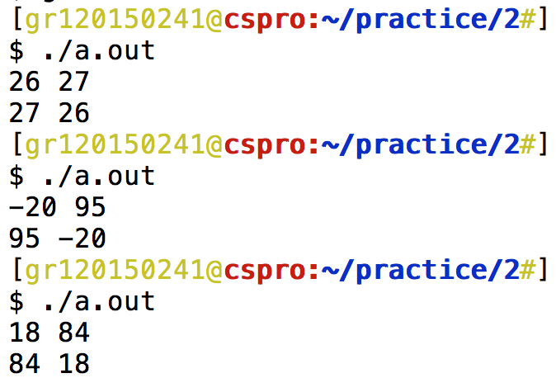
Practice 1.
Example

Slide 5
Practice 2.
세 정수를 입력받아 중간값을 출력하고, 세 정수를 오름차순으로 출력하는 프로그램을 작성하시오
입력: 첫째 줄에 세 정수 a, b, c 가 주어진다. (-100 <= a, b, c <= 100)
출력: 첫째 줄에 중간값을, 둘째줄에 세 정수를 오름차순으로 출력한다.
제약조건
Call by reference 이용
scanf와 printf 함수는 main함수에서만 쓸 수 있다.
Practice 1의 swap(int *a,int *b) 함수를 반드시 사용하시오.
int* f(int *a,int *b,int *c) 함수를 작성하고 사용하시오.
이 함수는 입력으로 들어온 세 정수를 정렬하고 중간값의 주소를 반환한다.
전역변수는 사용할 수 없다.

Slide 6
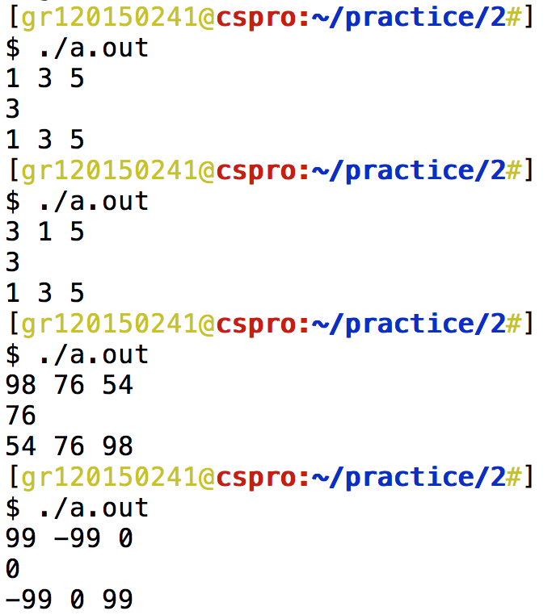
Practice 2.
Example

Slide 7
Practice 3.
현재 시각은 H시 M분 S초이다. T초가 지난 후의 시각을 구하는 프로그램을 작성하시오
입력: 첫째 줄에 네 정수 H, M, S, T가 주어진다.
(1 <= H <= 23, 0 <= M, S <= 59, 0 <= T <= 10000)
출력: 첫째 줄에 답을 HH:MM:SS 형식으로 출력한다.
ex) printf(“%02d:%02d:%02d\n”,H,M,S);
제약조건
Call by reference 이용
scanf와 printf 함수는 main함수에서만 쓸 수 있다.
void f(int *H,int *M,int *S,int T) 함수를 작성하고 사용하시오.
이 함수는 입력으로 들어온 H,M,S에 대하여 T초가 지난 후의 시각을 계산한다.
전역변수는 사용할 수 없다.

Slide 8
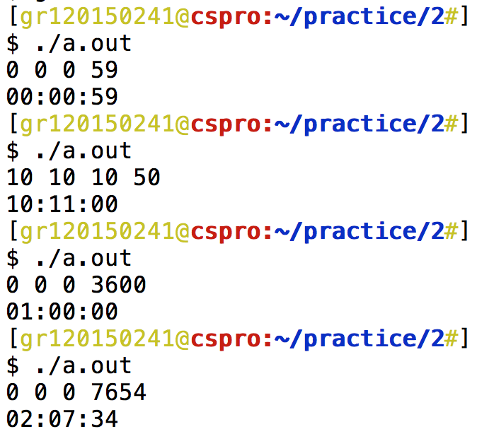
Practice 3.
Example

